Slide 1
La burocrazia

Slide 2
1.
Il concetto di tipo ideale

Slide 3
Il metodo weberiano
Il metodo weberiano è comprendente e istituzionale.
«Comprendente» perché l’oggetto della sociologia è lo studio dell’agire dotato di senso. Un significato dato dagli attori stessi.
«Istituzionale» perché studia le condizioni e i vincoli che le istituzioni pongono ai soggetti.
A differenza di Marx che privilegia i rapporti economici di produzione, o di Freud che privilegia gli impulsi libidici dell’individuo, Weber non privilegia alcun fattore ritenendolo dotato di una particolare capacità di spiegare l’agire umano o le strutture sociali in cui gli esseri umani si trovano a vivere.

Slide 4
Il tipo ideale (o idealtipo)
Lo strumento fondamentale di ricerca per Weber è la costruzione di tipi ideali, ossia di modelli che non esistono nella realtà ma solo nella mente del ricercatore.
Per costruire un tipo ideale il ricercatore osserva e seleziona fra tutti gli aspetti di una data realtà gli elementi che gli appaiono i più significativi; trascura gli elementi che gli appaiono irrilevanti o accidentali; infine collega tra loro gli elementi selezionati, li accentua e li coordina in un quadro che deve essere internamente coerente e privo di contraddizioni.

Slide 5
Il tipo ideale (o idealtipo)
Il tipo ideale così costruito è quindi sempre un concetto limite, una forma pura che non si trova nella realtà concreta ma che serve come modello orientativo per la ricerca su quella realtà. Il ricercatore osserva una specifica realtà e valuta in che misura essa si avvicina o si discosta da un certo tipo ideale.
In tal modo diventa possibile fare connessioni e confronti tra realtà differenti, stabilire quale realtà è più vicina e quale è più lontana da un dato tipo ideale. Quanto più si approfondisce la ricerca, tanto più essa richiede di costruire delle varianti o sottospecie di un tipo ideale, in modo da definire e concettualizzare le differenze che compaiono nel fenomeno studiato.

Slide 6
Il tipo ideale (o idealtipo)
Es. Dopo aver identificato il tipo ideale di capitalismo nella sua forma più generale, si pone il problema di individuare l’estrema varietà di forme che il capitalismo ha assunto in varie epoche storiche e vari luoghi geografici: dal capitalismo mercantile a quello industriale, dal capitalismo concorrenziale a quello monopolistico, dal capitalismo liberista puro a quello corretto da interventi statali e così via.

Slide 7
Il tipo ideale (o idealtipo)
non nasce da medie statistiche ma è un concetto qualitativo costruito selezionando e accentuando determinati aspetti della realtà osservata.
Ne consegue che la capacità euristica (dal greco antico eurisco, ricerco: aggettivo che denota tutto ciò che ha a che fare con la ricerca) di un tipo ideale dipende unicamente dalla bravura del ricercatore.

Slide 8
Il tipo ideale (o idealtipo)
Non è un modello morale di condotta e non indica qualcosa che si possa desiderare. Non bisogna confondere un ideale etico con un modello ideale utile in una ricerca. Scrive Weber [1958, 119]: «Un tipo ideale non ha nulla a che fare con una perfezione che non sia puramente logica. Vi sono tipi ideali tanto di bordelli quanto di religioni».
Vi può essere il tipo ideale della mafia come di un convento benedettino, il tipo ideale di un colpo di stato come di una speculazione finanziaria alla borsa valori.

Slide 9
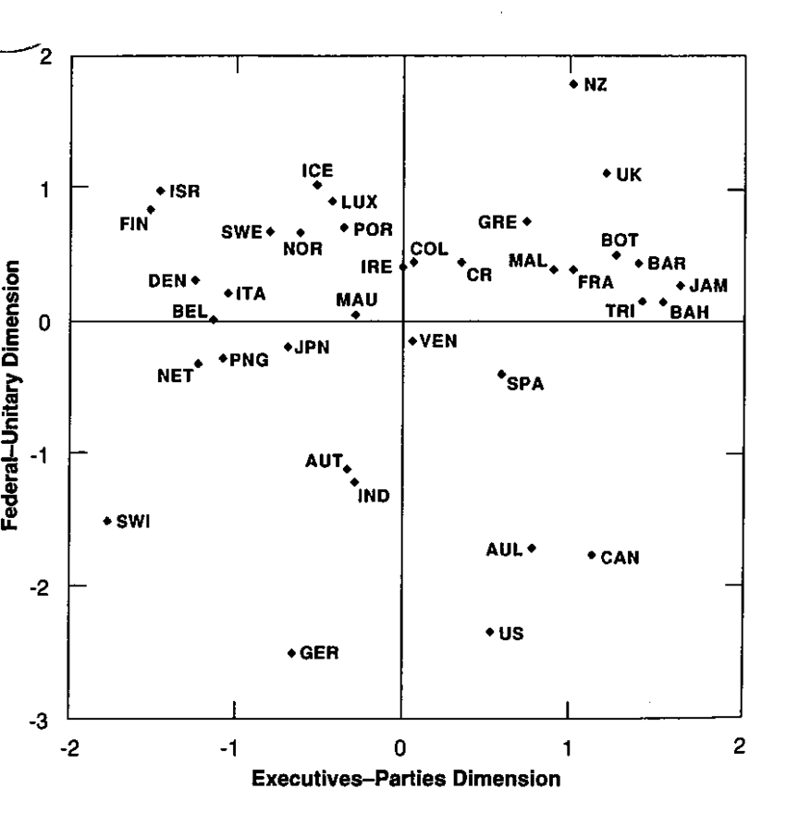
Es. di idealtipo: democrazie consensuali vs maggioritarie

Slide 10
2.
Forme pure di potere, legittimazione e burocrazia

Slide 11
Il potere
Weber costruisce anche tipi ideali anche per lo studio del potere, definite come «la possibilità per specifici comandi di trovare obbedienza da parte di un determinato gruppo di uomini».
Il potere ha natura relazionale e specifica.
Il potere ha 2 proprietà fondamentali. La prima è che quando viene esercitato in maniera continuativa richiede di essere legittimato, ossia che i sottoposti lo accettino come legittimo.
La seconda è che per essere esercitato ogni potere legittimo ha bisogno di un apparato amministrativo che faccia da tramite tra il capo e i sottoposti. L’apparato è molto diverso a seconda del tipo di legittimazione di cui gode il potere.

Slide 12
Il potere carismatico, tradizionale, legale
Carismatico: legittimazione per virtù eccezionali del capo, con un apparato amministrativo rudimentale.
Tradizionale: appartenenza a una dinastia con un apparato di dignitari.
Legale: legittimazione in base alla legge con un apparato burocratico.

Slide 13
La burocrazia come apparato amministrativo del potere
Weber insiste sulla superiorità tecnica della burocrazia rispetto a qualunque altra forma di gestione amministrativa. Nell’amministrazione burocratica, secondo Weber,
"La superiorità tecnica della burocrazia la precisione, la rapidità, l’univocità degli atti, la continuità, la discrezione, la coesione, la rigida subordinazione, la riduzione dei contrasti, le spese oggettive e personali sono recati in misura migliore rispetto a tutte le forme collegiali o di uffici onorari o assolti come professione secondaria" [Weber 1961, vol. II, 288].

Slide 14
La burocrazia come apparato amministrativo del potere
La burocratizzazione come tendenza generale della società moderna per Weber.
Peculiarità del potere burocratico:
è acefalo perché prende le direttive dal potere politico. vale a dire non ha dentro di sé le direttive supreme, di natura politica che guidano le scelte generali di un paese o di una organizzazione. ;
È sempre al servizio di un potere politico, che può fondarsi su diverse forme di legittimazione (carismatica, tradizionale e razionale).

Slide 15
Gli ambigui rapporti tra amministrazione e politica
Il paradosso è che quanto più un capo politico esercita un potere assoluto, tanto più egli dipende dall’apparato burocratico per esercitarlo. È questo che gli filtra le informazioni su che cosa si può fare e non fare, a quali costi, in quanto tempo e così via. Raramente, esemplifica Weber, lo Zar russo dell’antico regime era in grado di realizzare stabilmente qualche riforma che fosse minimamente sgradita alla sua burocrazia.

Slide 16
Gli ambigui rapporti tra amministrazione e politica
Ma la burocrazia può anche essere avversa a un parlamento democraticamente eletto che intenda esercitare i suoi normali poteri di controllo.
Osserva Weber [1961, vol. II, 305] che «un parlamento male informato e perciò impotente è naturalmente gradito alla burocrazia, nella misura in cui quella ignoranza sia compatibile con i suoi propri interessi».

Slide 17
I dieci punti dell’idealtipo di burocrazia weberiana
Il dieci punti del modello ideale di burocrazia che, nella sua forma pura non esiste nella realtà. Il solo scopo del modello è di valutare in che modo e in che misura specifiche burocrazie comparse nella storia umana si avvicinano o si discostano dalla forma pura.
Per capire il modello di Weber bisogna cercare di immaginare l’immaginario che egli aveva in mente: un mondo profondamente maschile, fatto di funzionari servitori dello stato prussiano.

Slide 18
I dieci punti dell’idealtipo di burocrazia weberiana
Il dieci punti del modello ideale di burocrazia che, nella sua forma pura non esiste nella realtà. Il solo scopo del modello è di valutare in che modo e in che misura specifiche burocrazie comparse nella storia umana si avvicinano o si discostano dalla forma pura.

Slide 19
I dieci punti dell’idealtipo di burocrazia weberiana
Fedeltà d’ufficio
Competenza disciplinata
Gerarchia degli uffici
Preparazione specializzata
Concorsi pubblici
Sviluppo di una carriera
Attività a tempo pieno
Segreto d’ufficio
Stipendio monetario fisso
Non possesso degli strumenti del proprio lavoro.

Slide 20
Le tre conseguenze essenziali
La burocrazia è lo strumento razionale per eccellenza per conseguire scopi determinati.
Una burocrazia pura tenta di eliminare o quanto meno di controllare il più possibile ogni influenza extraorganizzativa sul comportamento dei suoi membri.
La sua condotta è immune da sentimenti, intenzioni o strategie che non siano quelle dell’organizzazione in cui presta servizio. Non esiste una razionalità individuale diversa e indipendente da quella dell’organizzazione.
Da questo assunto derivano tre altre conseguenze: che la burocrazia pura è una struttura centralizzata, formalizzata e rigida.

Slide 21
Struttura centralizzata
La burocrazia è una struttura centralizzata perché le decisioni critiche sono materia esclusiva del vertice centrale, mentre le decisioni di routine sono delegate ai livelli inferiori o periferici.

Slide 22
Standardizzata
La burocrazia è una struttura standardizzata che prevede precise procedure di funzionamento.
I dipendenti sono tenuti a rispettare le procedure perché:
a) si presume che esse siano le più adatte a raggiungere determinati scopi;
b) l’uniformità dei comportamenti permette la sostituibilità degli addetti: se tutti eseguono il lavoro nello stesso modo si ottengono gli stessi risultati, chiunque sia il funzionario che svolge il compito.

Slide 23
Rigida
È una struttura rigida perché non prevede cambiamenti. Non è un caso che nel delineare il modello ideale della burocrazia Weber abbia omesso qualsiasi accenno al cambiamento organizzativo per adeguarsi alle novità del mondo esterno.
La ragione sta nel fatto che poiché la burocrazia è uno strumento intrinsecamente razionale per raggiungere determinati scopi, è essa la fonte dei cambiamenti che avvengono negli ambienti toccati dalla sua azione. Ammettere una ipotesi diversa significherebbe ammettere che la burocrazia si lascia influenzare da fattori esterni rispetto ai criteri di perfetta razionalizzazione

Slide 24
Una burocrazia “futurista”: l’Estonia
https://www.youtube.com/watch?v=znoyFplzPKk&t=143s
https://www.youtube.com/watch?v=nPJ7IVFNEhI

